Slide 1
第三章
线性方程组的迭代解法
计算方法
—— 基本的矩阵分裂迭代法

Slide 2
本讲内容
矩阵分裂迭代法的典型代表
Jacobi 迭代算法
Gauss-Seidel 迭代算法
SOR 迭代算法
收敛性分析

Slide 3

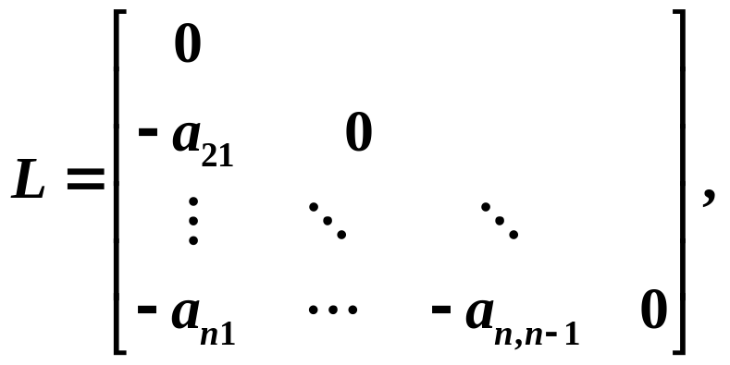
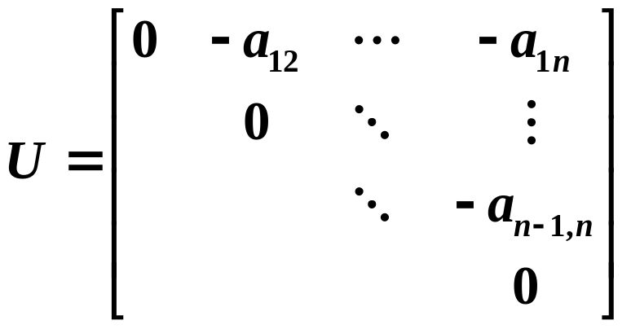
Jacobi 迭代
考虑线性方程组
Ax = b
其中 A=(a_{ij})_{n×n} 非奇异，且对角线元素全不为 0。
将 A 分裂成 A = D - L- U， 其中

Slide 4
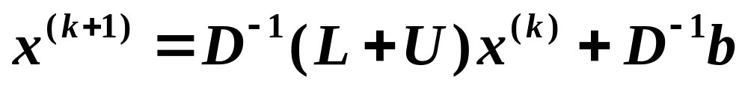
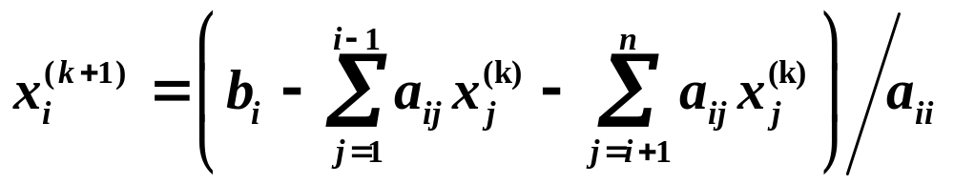
Jacobi 迭代
Jacobi 迭代
令 M = D，N = L + U，可得 雅可比 (Jacobi) 迭代方法
k = 0, 1, 2, …
迭代矩阵记为：
分量形式：
i = 1, 2, … , n， k = 0, 1, 2, …

Slide 5
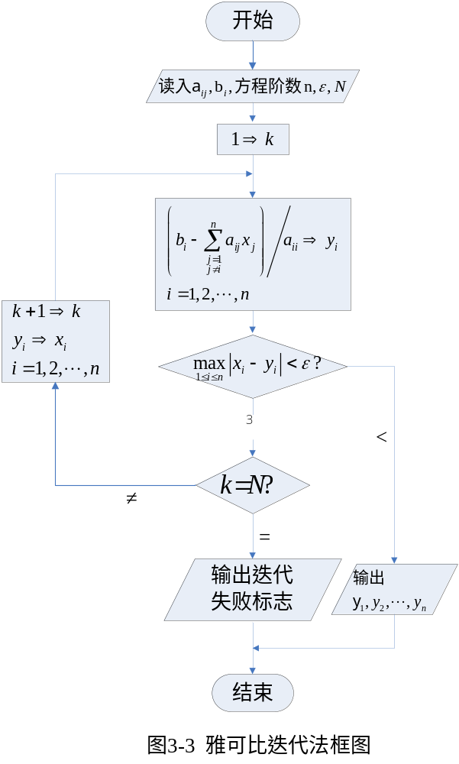

Slide 6
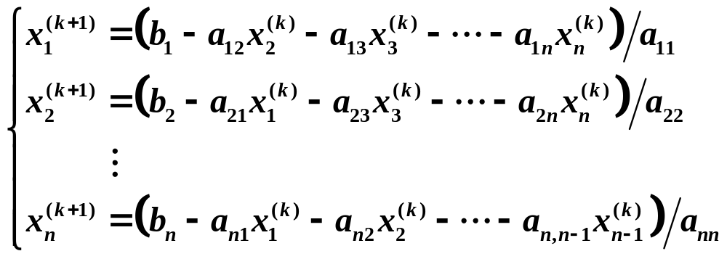
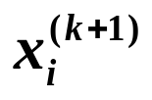
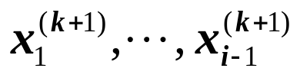
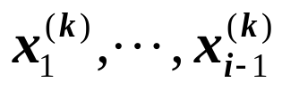
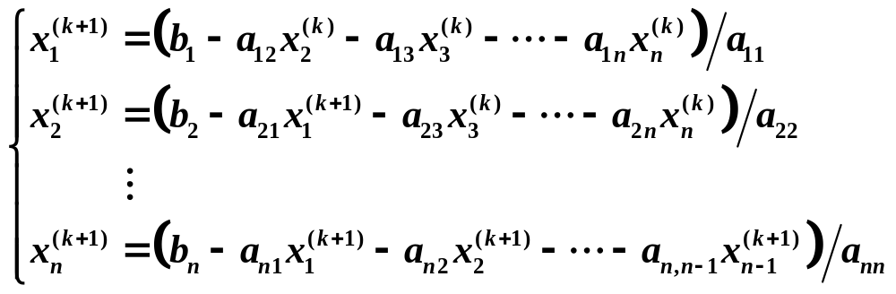
Gauss-Seidel 迭代
在计算 时，如果用 代替 ，则可能会得到更好的收敛效果。

Slide 7
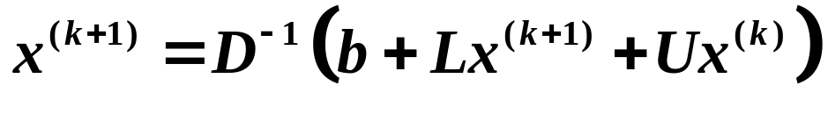
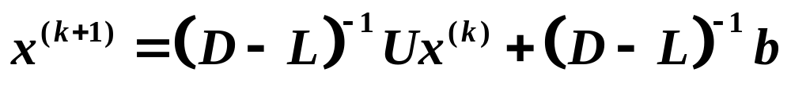
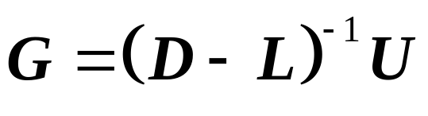
Gauss-Seidel 迭代
写成矩阵形式:
可得
k = 0, 1, 2, …
此迭代方法称为 高斯-塞德尔 (Gauss-Seidel) 迭代法
迭代矩阵记为：

Slide 8
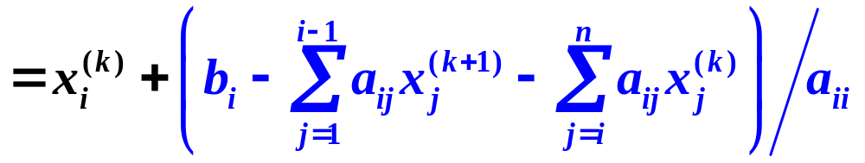
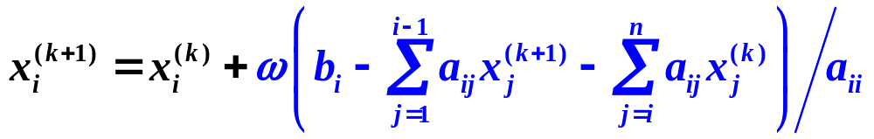
SOR 迭代
在 G-S 迭代中
为了得到更好的收敛效果，可在修正项前乘以一个 松弛因子ω，于是可得迭代格式

Slide 9
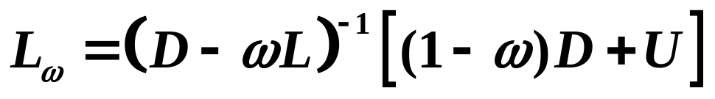
SOR 迭代
写成矩阵形式:
可得
—— SOR (Successive Over-Relaxation) 迭代方法
迭代矩阵记为：
SOR 的优点：通过选取合适的 ω，可获得更快的收敛速度
SOR 的缺点：最优参数 ω 的选取比较困难

Slide 10


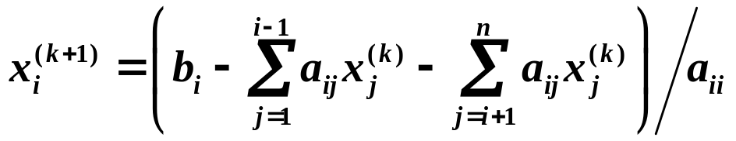

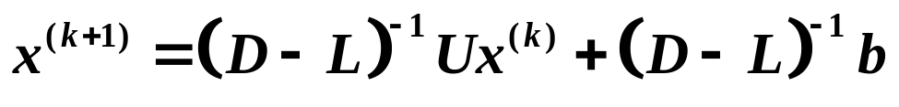
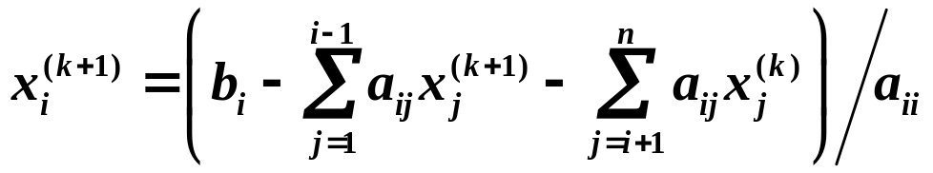
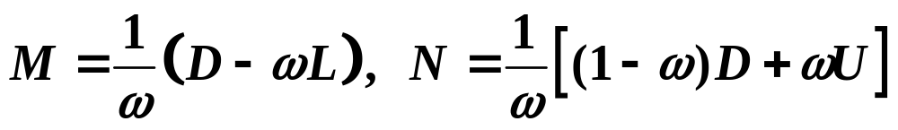
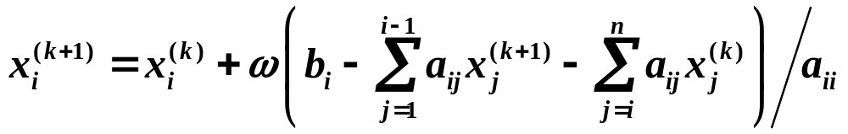
Jacobi、G-S、SOR
Jacobi 迭代
G-S 迭代
SOR 迭代

Slide 11
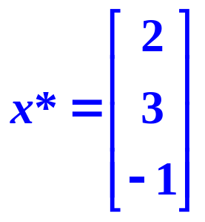
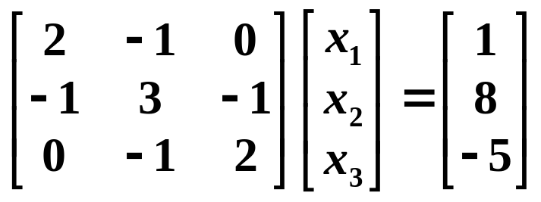
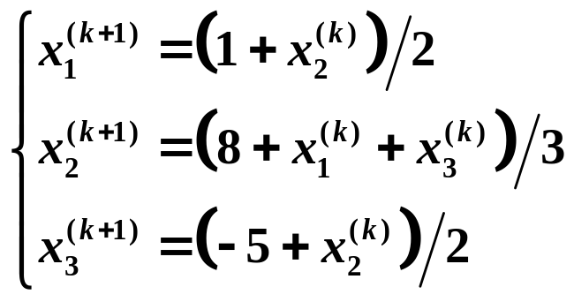

举例
例：分别用 Jacobi、G-S、SOR 迭代解线性方程组
取初始向量 x⁽⁰⁾ = ( 0, 0, 0 )，迭代过程中小数点后保留 4 位。
解：
Jacobi 迭代：
迭代可得：
x⁽¹⁾ = ( 0.5000, 2.6667, -2.5000 )^{T}
x⁽²¹⁾ = ( 2.0000, 3.0000, -1.0000 )^{T}

Slide 12
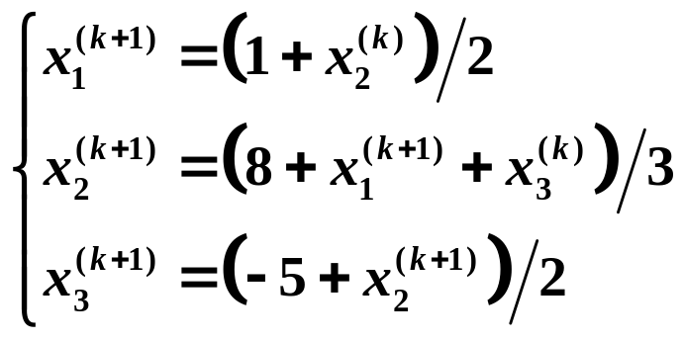
举例
G-S 迭代：
迭代可得：
x⁽¹⁾ = ( 0.5000, 2.8333, -1.0833 )^{T}
x⁽⁹⁾ = ( 2.0000, 3.0000, -1.0000 )^{T}

Slide 13
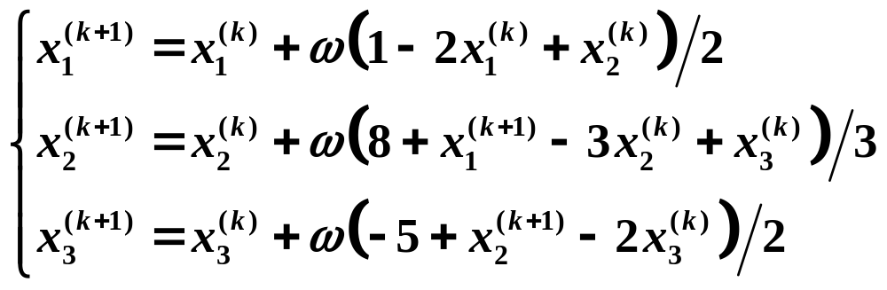
举例
SOR 迭代：
取 ω = 1.1，迭代可得
x⁽¹⁾ = ( 0.5500, 3.1350, -1.0257 )^{T}
x⁽⁷⁾ = ( 2.0000, 3.0000, -1.0000 )^{T}
如何确定 SOR 迭代中的最优松弛因子是一件很困难的事

Slide 15
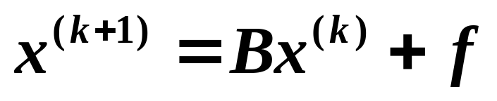

收敛性分析
定理：对任意初始向量 x⁽⁰⁾，上述迭代格式收敛的充要条件是
定理：若存在算子范数 || · ||，使得 ||B|| <1，对任意的初始向量 x⁽⁰⁾，上述迭代格式收敛。

Slide 16
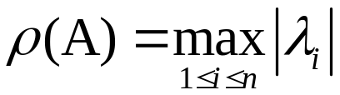
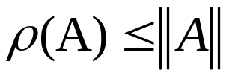
收敛性
谱半径
收敛性定理
Jacobi 迭代收敛的充要条件 ρ(J)<1
G-S 迭代收敛的充要条件 ρ(G)<1
SOR 迭代收敛的充要条件 ρ(L_{ω})<1
Jacobi 迭代收敛的充分条件 ||J|| <1
G-S 迭代收敛的充分条件 ||G|| < 1
SOR 迭代收敛的充分条件 ||L_{ω}|| < 1

Slide 18
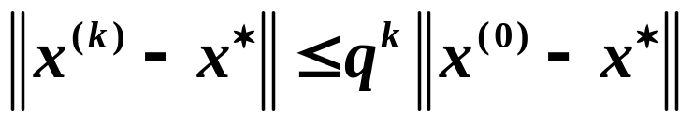
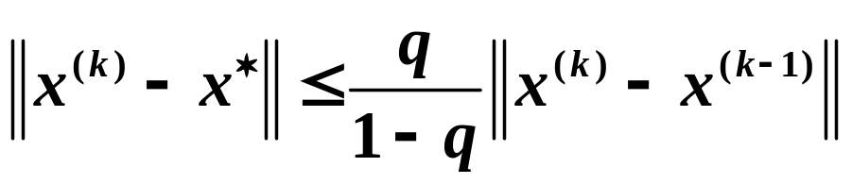
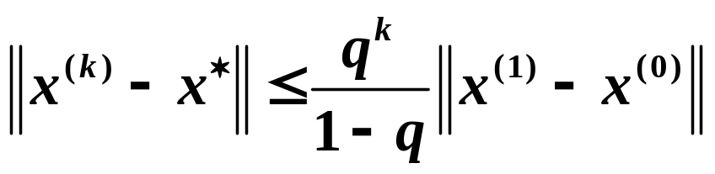
收敛性分析
B = M⁻¹N
定理：若存在算子范数 || · ||，使得 ||B|| = q <1，则
迭代法收敛
证明：P112

Slide 19
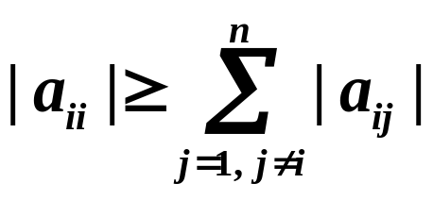
系数矩阵法---对角占优矩阵
定义：设 A∈R^{n×n}，若
( i = 1, 2, ... , n )
且至少有一个不等式严格成立，则称 A 为 弱对角占优；
若所有不等式都严格成立，则称 A 为 严格对角占优。

Slide 20
Jacobi、G-S 收敛性
引理3-2：若 A 严格对角占优，则 A 非奇异
定理3-25：若 A 严格对角占优，则 Jacobi 迭代和 G-S 迭代均收敛
定理：若 A 对称，且对角线元素均大于 0，则
Jacobi 迭代收敛的充要条件是 A 与 2D-A 均正定；
G-S 迭代收敛的充要条件是 A 正定。

Slide 21
SOR 收敛性
SOR 收敛的必要条件
定理：若 SOR 迭代收敛，则 0 < ω < 2。
SOR 收敛的充分条件
定理：若 A 对称正定，且 0 < ω < 2，则 SOR 迭代收敛。
定理：若 A 严格对角占优，且 0 < ω ≤ 1，则 SOR 迭代收敛。

Slide 22
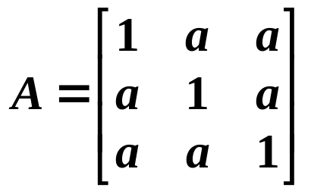


举例
例：设 ，给出 Jacobi 和 G-S 收敛的充要条件
解：
A 对称，且对角线元素均大于 0，故
(1) Jacobi 收敛的充要条件是 A 和 2D-A 均正定
(2) G-S 收敛的充要条件是 A 正定
A 正定
2D-A 正定
Jacobi 收敛的充要条件是：-0.5<a<0.5
G-S 收敛的充要条件是：-0.5<a<1

Slide 23
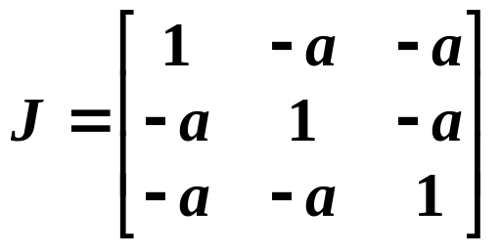
举例
解法二：
Jacobi 的迭代矩阵为
设 λ 是 J 的特征值，则由 det(λI - J) = 0 可得
( λ - a)² ( λ +2a) = 0
Jacobi 收敛的充要条件是 ρ(J)<1 ⇔ |λ|<1，
即 -0.5<a<0.5

Slide 24
作业
1. 教材 页，习题
2. 教材 页，习题

